Slide 1
UI 구현 포트폴리오
김용선

Slide 2
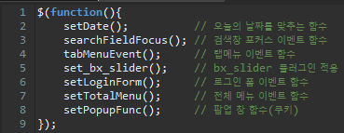
기능 구현 목록
당일 날짜 표시
검색창 포커스 이벤트
탭메뉴 이벤트
베스트북 이미지 슬라이더(bxSlider)
로그인 폼 이벤트
전체메뉴 버튼 이벤트
팝업 화면 이벤트(쿠키)

Slide 3
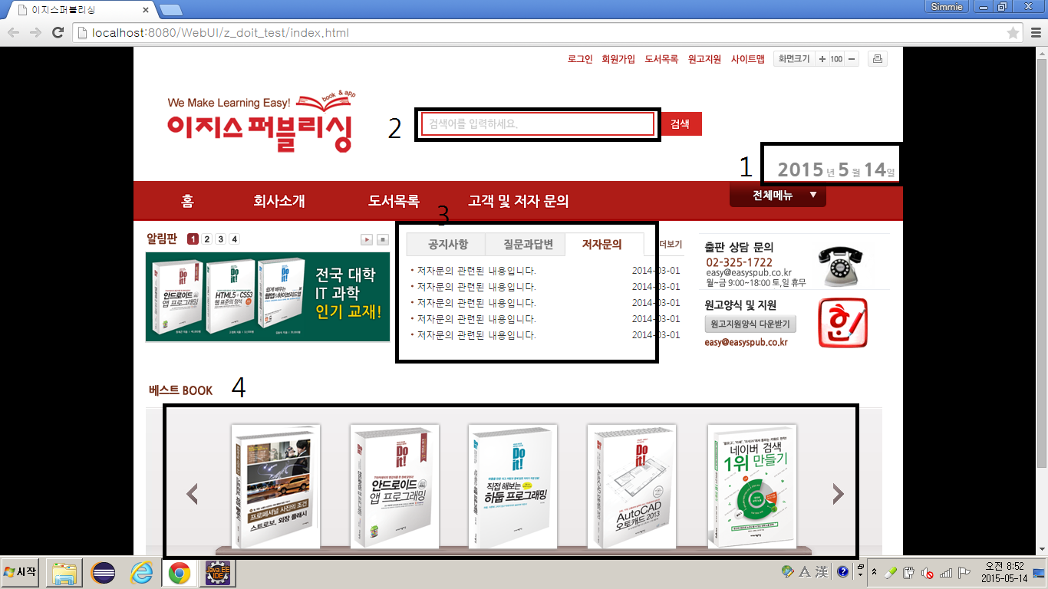
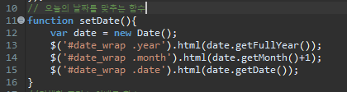
1. 당일 날짜 표시

Slide 4
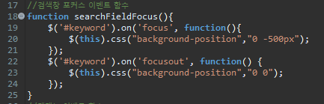
2. 검색창 포커스 이벤트

Slide 5
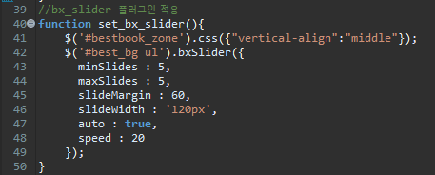
3. 탭메뉴 이벤트

Slide 6
4. 이미지 슬라이더

Slide 7
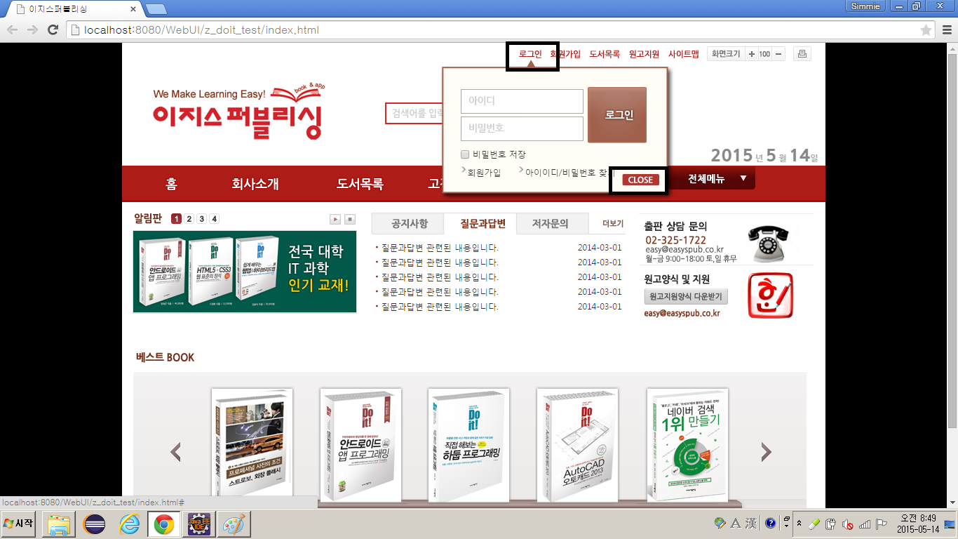
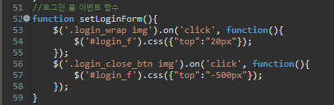
5. 로그인 폼 이벤트

Slide 8
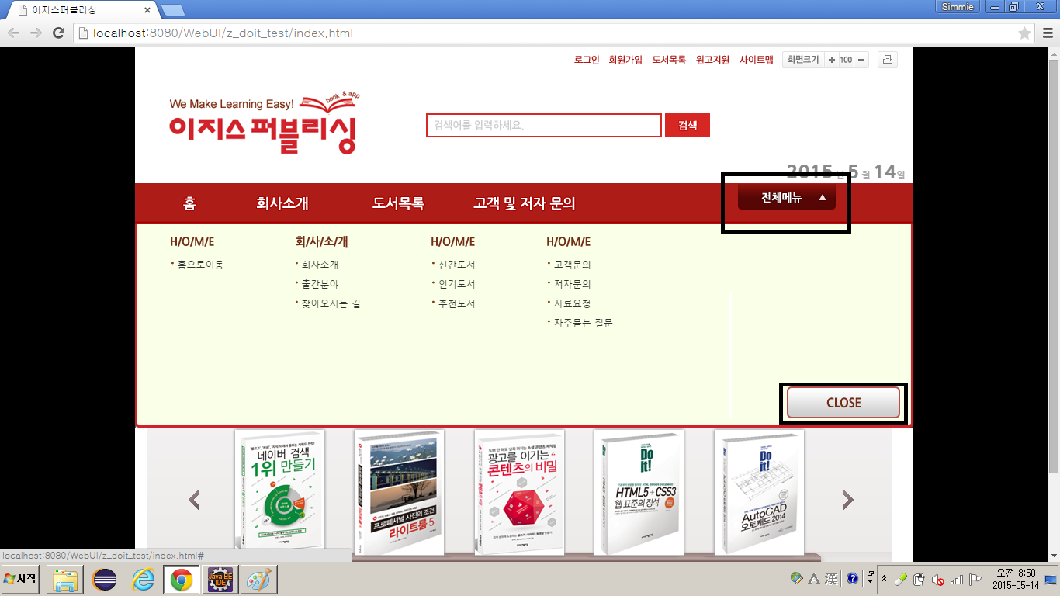
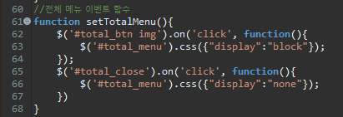
6. 전체메뉴 버튼 이벤트

Slide 9
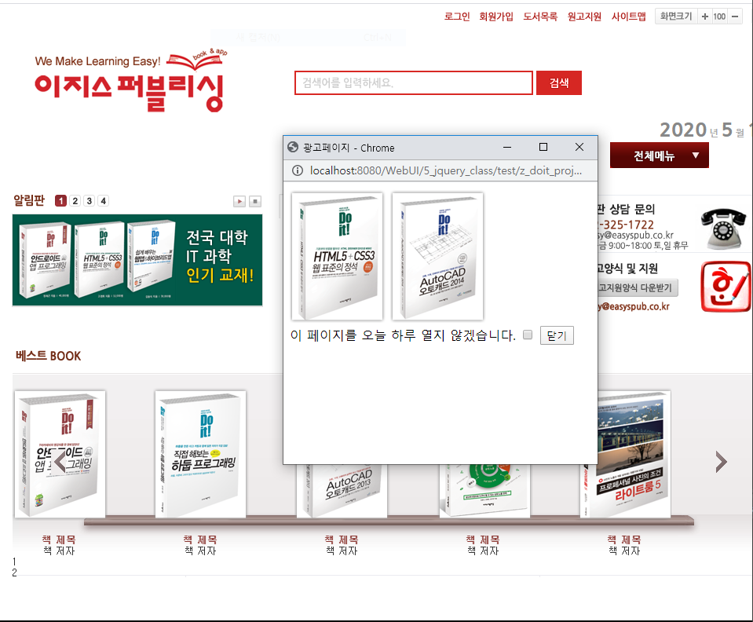
7. 팝업화면 이벤트

Slide 10
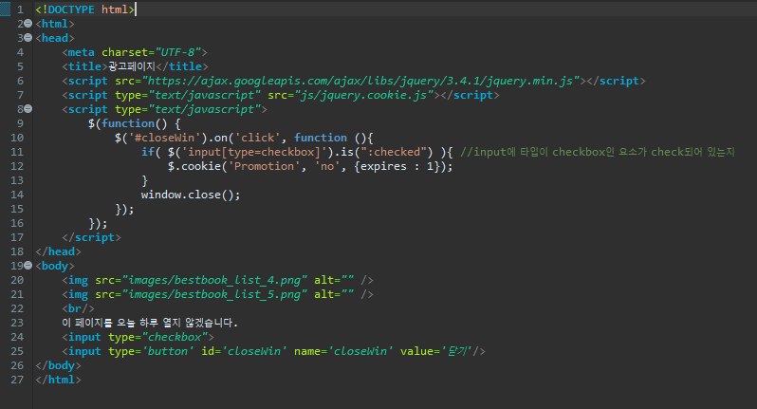
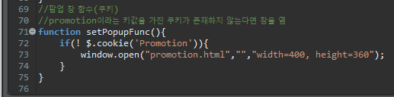
7. 팝업화면 이벤트

